Slide 1
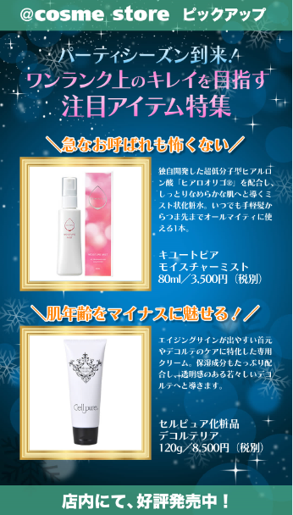
食卓でお馴染みのキユーピーが独自に開発した、肌に浸透する超低分子ヒアルロン酸
「ヒアロオリゴ～
に冒頭を変更してください
＠コスメストア 限定特別価格 ２,９８０円（税込）

